Slide 1
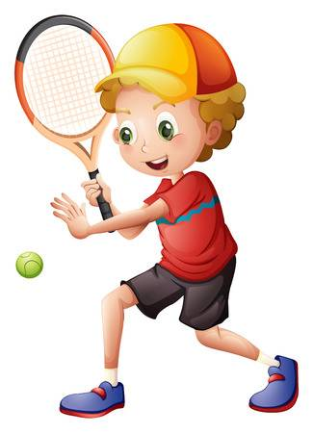
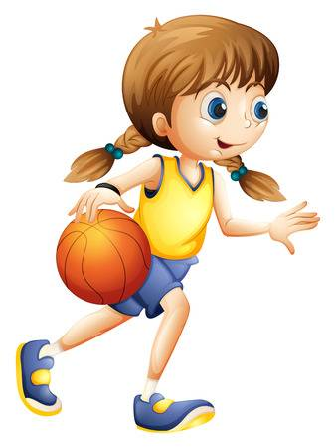
ŠPORT
4. maj―8. maj 2020
https://www.google.si/search?q=%C5%A1port&newwindow=1&sxsrf=ALeKk0

Slide 2
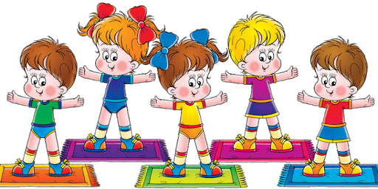
NAREDI GIMNASTIČNE VAJE.
VSAKO VAJO PONOVI 8x.
https://www.google.si/search?q=gimnasti%C4%8Dne%20vaje&tbm=isch&tbs=rimg%3

Slide 3
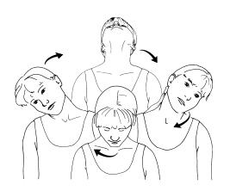
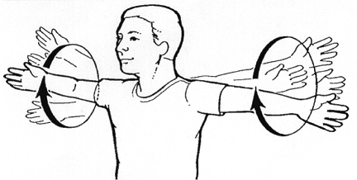
KROŽENJE Z GLAVO V OBE SMERI
KROŽENJE Z ROKAMI
DVIGOVANJE RAMEN K UŠESOM

Slide 4
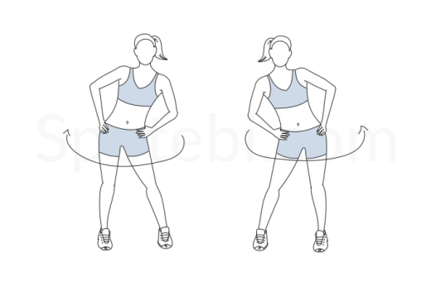
KROŽENJE Z BOKI V OBE SMERI
SONOŽNI POSKOKI NAPREJ/NAZAJ, LEVO/DESNO
ŠKARJICE (USEDI SE NA TLA, NASLONI SE NA KOMOLCE, DVIGNI NOGE V ZRAK IN STRIZI Z NJIMI.)
POLŽEK (USEDI SE NA PETE, ZRAVNAJ SE, STEGNI ROKE NAD GLAVO IN SE POČASI SKLONI NAPREJ.)
MAČKA (POSTAVI SE NA VSE ŠTIRI, VBOČI IN USLOČI HRBET.)

Slide 5
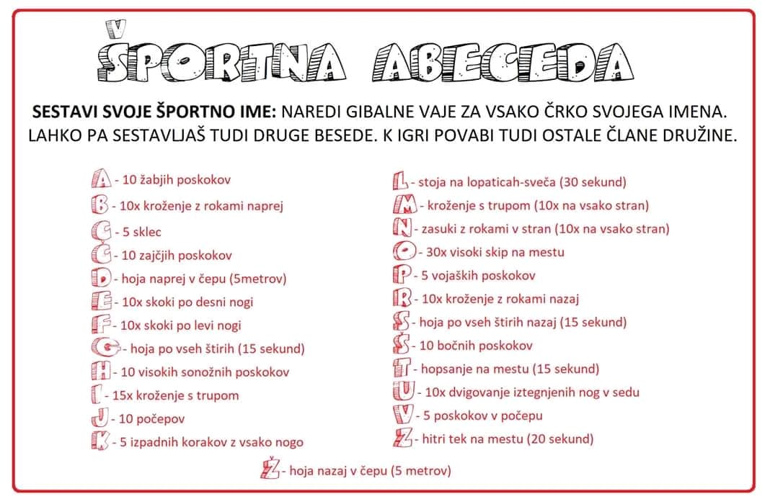
https://www.google.si/search?q=%C5%A1portna+abeceda&tbm=isch&ved=2ahUKEwj2hKjEz4rpAhUFr6QKHcflBzMQ2-cCegQIABAA&o

Slide 6
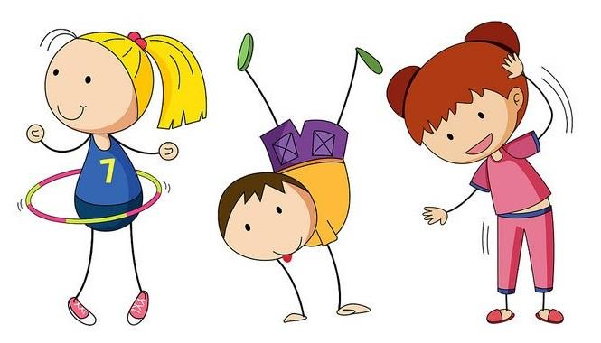
TELOVADBA JE LAHKO ZELO ZABAVNA.
https://www.google.si/search?q=gimnasti%C4%8Dne%20vaje&tbm=isch&tbs=rimg%3

Slide 7
S pomočjo športne abecede lahko vsak dan napišeš novo besedo in se ob tem dobro razgibaš.

